Slide 1

毕业设计答辩汇报
办公设备维修系统的设计
指导老师：刘志杰
汇报人：杨昕睿
2021年1月6日

Slide 2
课题简介
现实生活中，所有设备都面临着故障与损耗，在单位办公设备出了问题后，我们往往需要通过联系维修人员。这个时候，就会面临着不知道哪家维修商靠谱，又或者说是不知道维修商的联系方式，所以需要一个整合了各家维修商的平台系统出现，也就是本项目，办公设备维修系统。
相较于传统方法，该系统的诞生使得整个流程更为便利，也更加契合时代的发展， 单位负责维修的工作人员，在线填写维修申请，然后发布维修申请，或者可以搜索附近的维修商，指定维修商上门维修。单位负责维修的工作人员还可以指定维修方发布订单。
而维修商方面则可以在注册，根据自己业务情况接单，也可以查看自己维修单的情况，便于订单管理，方便操作。客户方的指定则可以给维修方提供更多的商单。

Slide 3
二.课题实施
该系统拥有三种权限，分别为ADMIN，CUSTOM，REPAIRMAN，这三个权限的功能模块都是基于用户模块衍生出来，所以都能使用用户模块的功能，也可以使用自己独有的功能，各个模块的功能如下：
USER模块：是整个系统最为基础的功能模块，具有登录登出，用户个人信息管理等功能。
ADMIN模块：可以对维修种类，用户，投诉三种实体类进行管理，也可以进行订单的审核。
CUSTOM模块：该权限的功能模块具有订单相关的各种扩展功能模块，同时也可以创建投诉和评论。
REPAIRMAN模块：可以在订单中心浏览并且选择订单接手，也可以选择接手被指定订单。

Slide 4
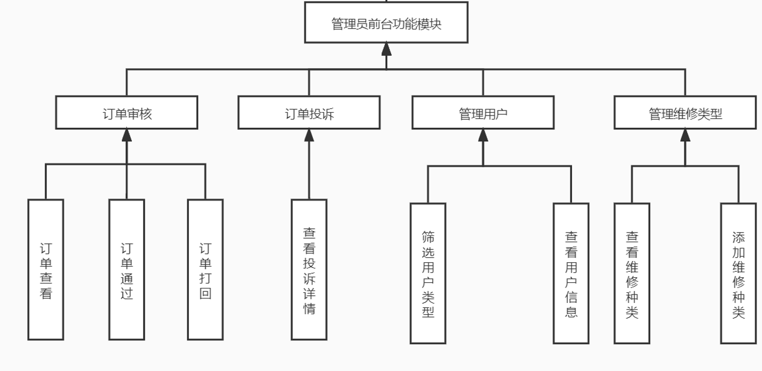
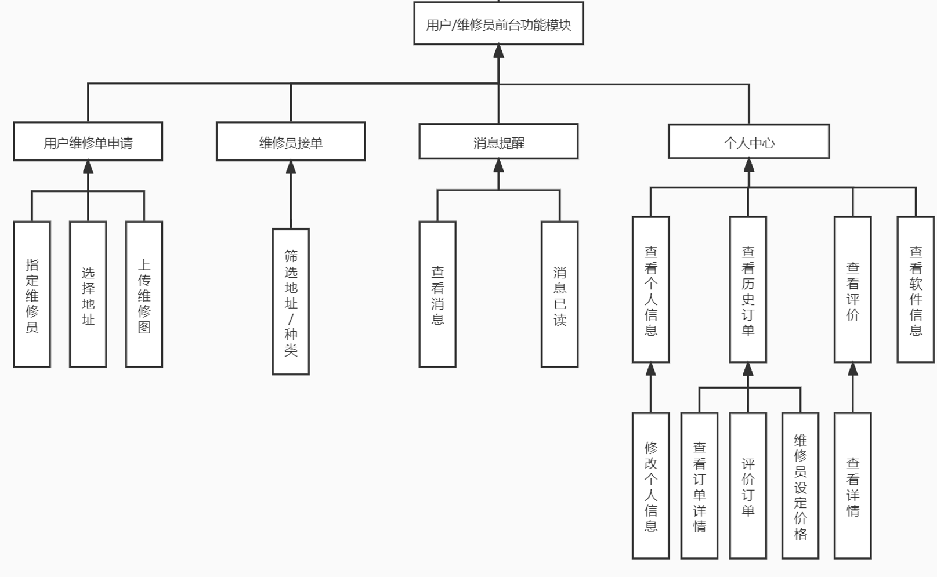
系统模块图

Slide 5
系统环境运行分析
Tomcat（运行环境）
Jdk14（开发环境）
Idea（开发工具）
MySQL（数据库）
Sa-Token（安全框架）
Vue（前端框架）
Spring Boot（后端框架）

Slide 6
四.收获体会
办公设备维修系统是一个前后端分离的项目，前端使用了Vue，后端则是Spring Boot框架，权限控制使用的Sa-Token，数据持久化使用的是JPA，整体来说功能比较完善。
系统有三种用户：Admin，Custom，Repairman。权限策略采用的RBAC，权限精确到接口级别，同时根据权限前端权限细分到按钮。每个权限只能调用对应的功能
但是依旧存在一些小小的问题，数据检索暂时使用的是省份，城市，区域以及维修种类的筛选查询，暂时没有接入第三方SDK，不支持QQ登录，微信登录，支付宝登录，分享功能也待完善。。
经过一个月努力，开发了这个办公设备维修系统，中间有合作方面的问题，也有后端技术方面的问题，但是都近乎合理的解决了，同时加强了自身的沟通与处理问题的逻辑能力，也学习到了更多专业的代码书写规范，使我获益匪浅。

Slide 7
谢谢！

